Slide 1
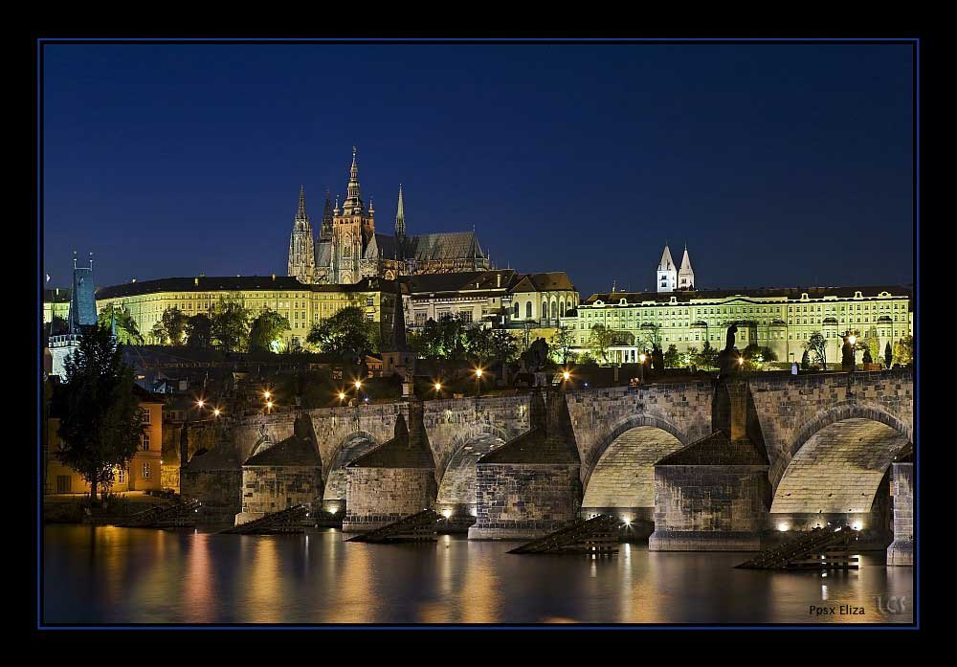

El Castillo de Praga
Audio :Mozart: Sinfonia No. 38, K. 504 "Praga“
Fotografía : Propia e internet
Diseño: Eliza

Slide 2
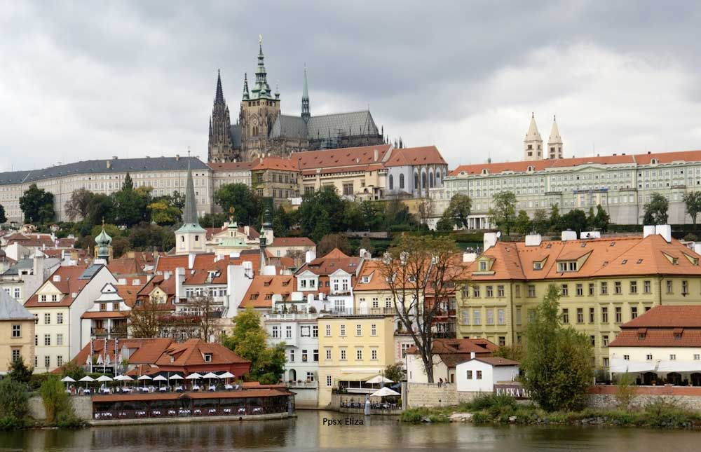
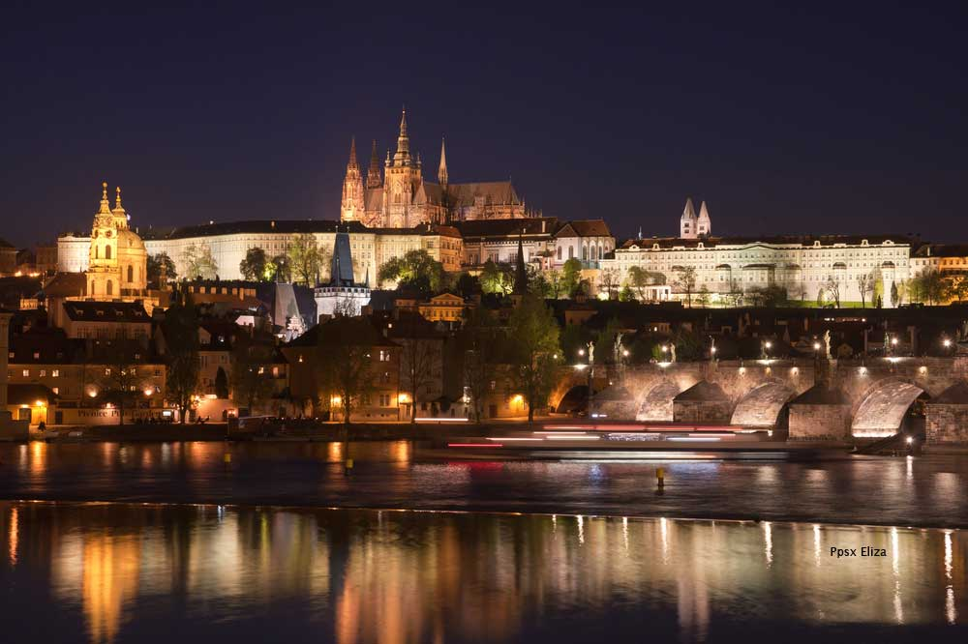

Slide 3
A la izquierda del cauce del río que divide en dos la ciudad se halla un gran recinto que simboliza el poder de la ciudad, con visos de solidez y eternidad. Con 570 metros de largo y 130 de anchura media, es considerada ;
la mayor fortaleza medieval del mundo
Su base es medieval. Aquí surgió en el siglo IX un fortín y una iglesia, en torno al cual fueron ampliándose dependencias: casas sencillas o palaciegas, patios, palacios y edificaciones religiosas.
Hoy, en el Castillo de Praga es un un recinto defensivo donde se pueden ver dentro : La catedral, el palacio real, la basílica de San Jorge, el palacio Lobkowizk, y algunas otras zona cargadas de atractivo, como el Callejón de Oro, de sencillas casitas artesanales.
Desde el medioevo hasta la época de los Habsburgo, aquí residieron los mandatarios del estado. Aquí, en palacios tardobarrocos, sigue estando el despacho presidencial checo.

Slide 4
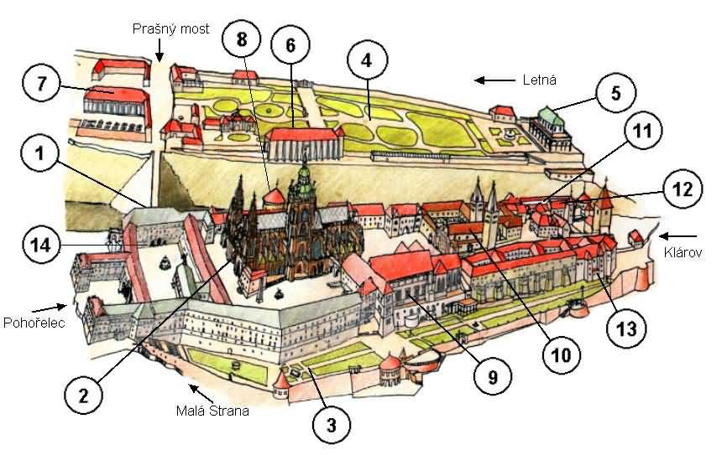
2 Catedral de San Vito, 3 Jardines Sur, 4 Jardines reales, 5 La estancia de verano de la reina Anna, 6 Mícovna, 7 Jízdárna, 8 Torre Mihulka, 9 Palacio Real , 10 Basílica de San Jorge , 11 Callejón del Oro, 12 Purkrabství, 13 Palacio Lobkovitz, 14 konírna a Obrazárna Pražského hradu

Slide 5
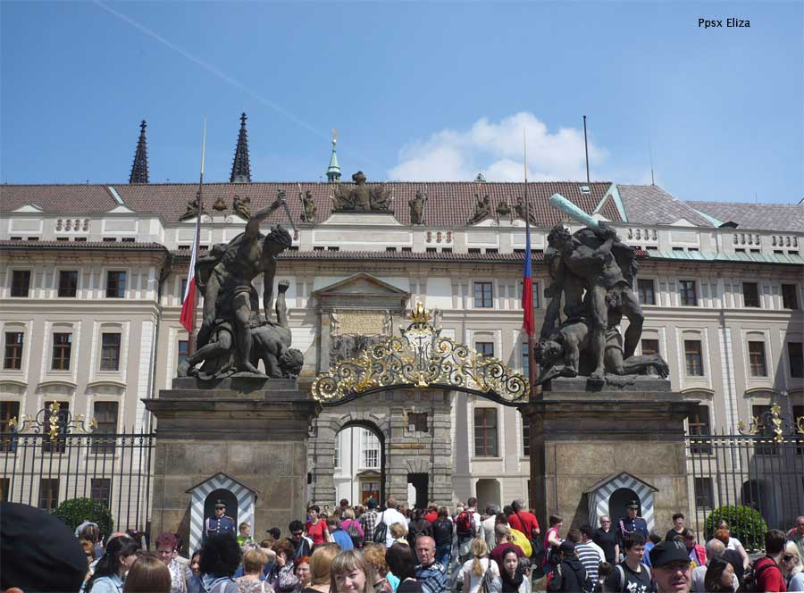
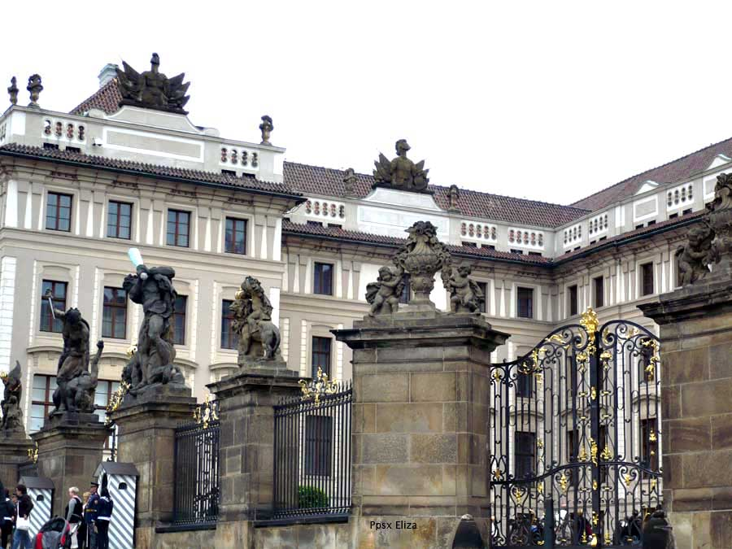
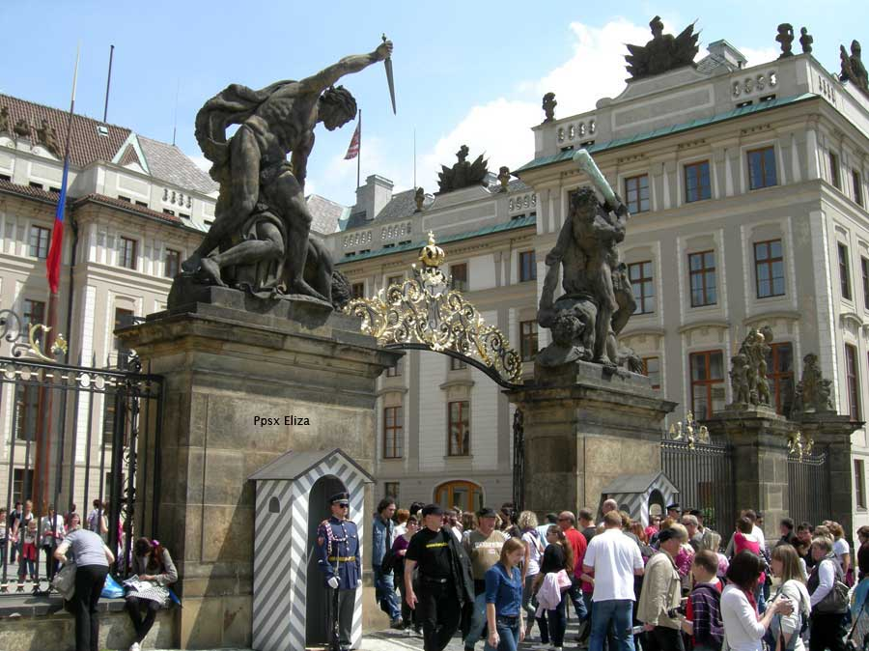
La entrada

Slide 6
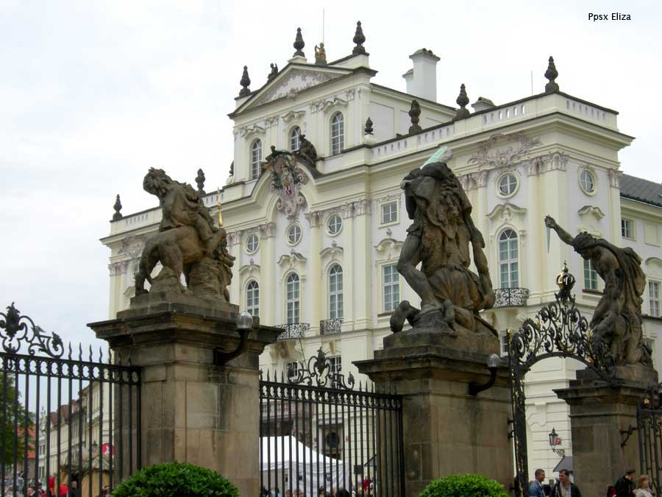
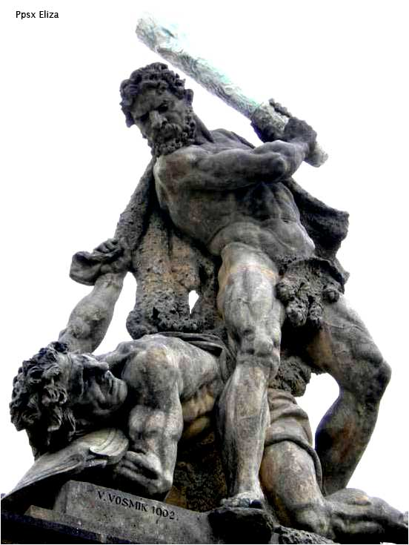
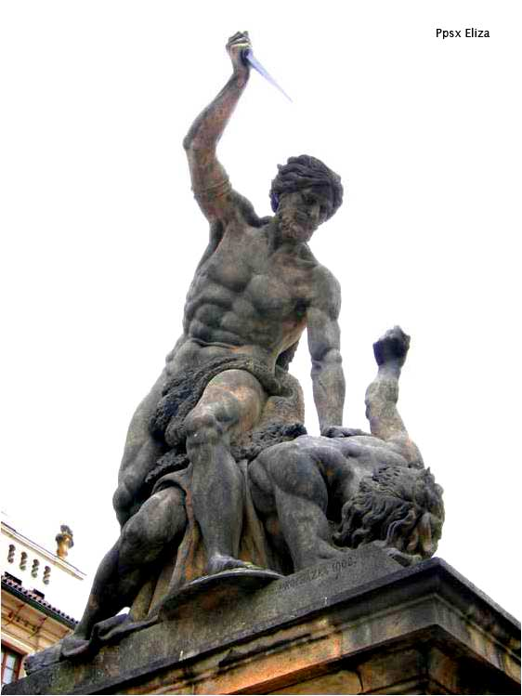
La entrada mirando hacia el
Palacio Arzobispal
Esculturas de la entrada

Slide 7
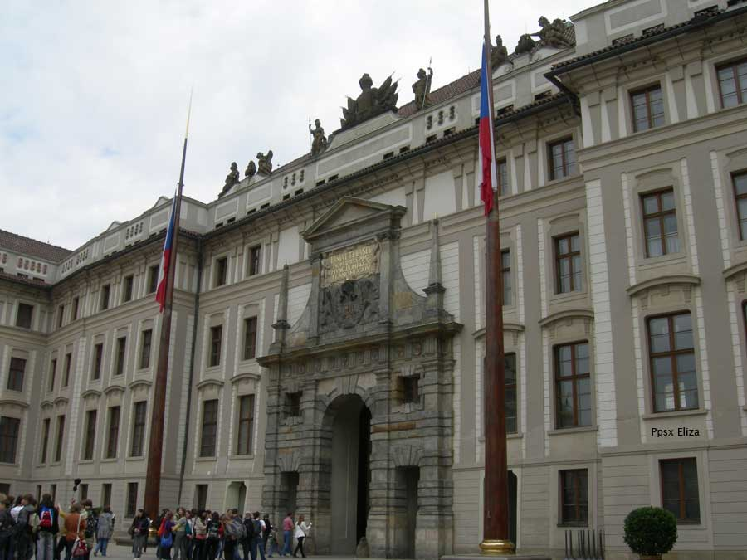
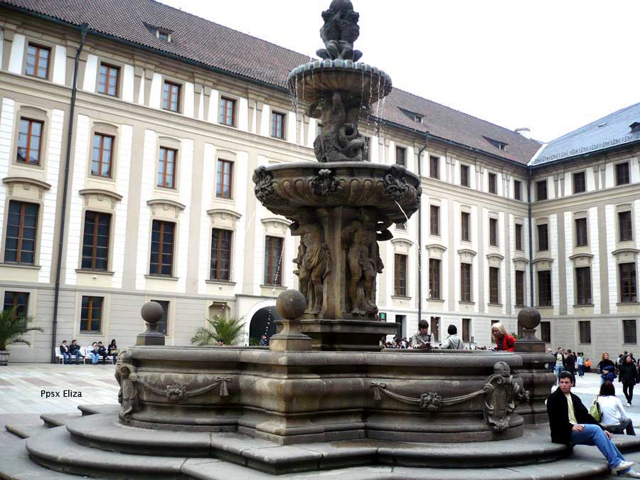
Puerta hacia la fortaleza
Primer patio

Slide 8
La catedral de San Vito
Forma parte del conjunto artístico monumental del Castillo de Praga y es la mayor muestra del Arte gótico de la ciudad. Se encuentra en el segundo patio del complejo. Desde 1989 está dedicada a San Vito, San Venceslao y San Adalberto.
Ha sido el escenario de la coronación de todos los reyes de Bohemia y en ella se encuentran también enterrados todos los santos obispos y arzobispos y un buen número de reyes. La catedral, aunque católica, es de propiedad estatal desde el inicio de su construcción en el siglo XIV.

Slide 9
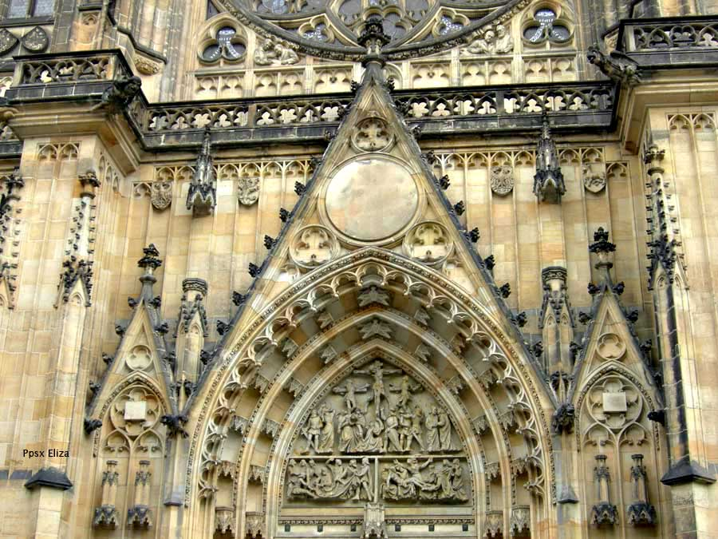
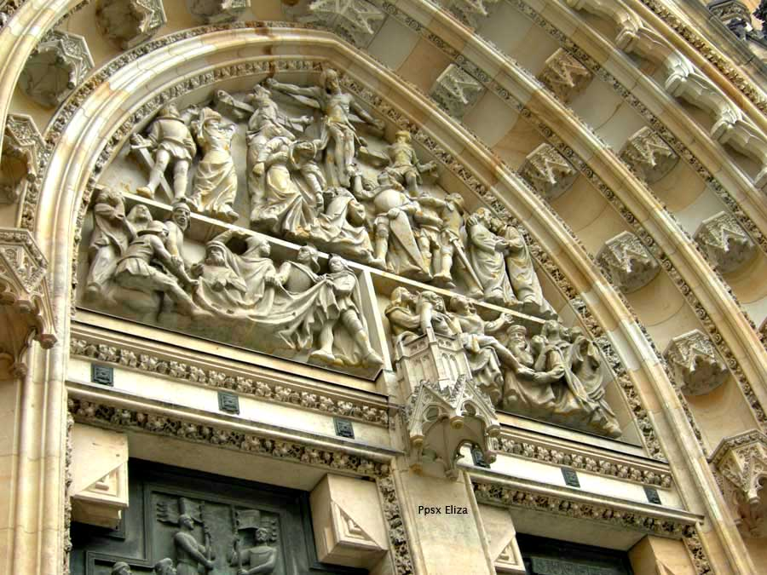
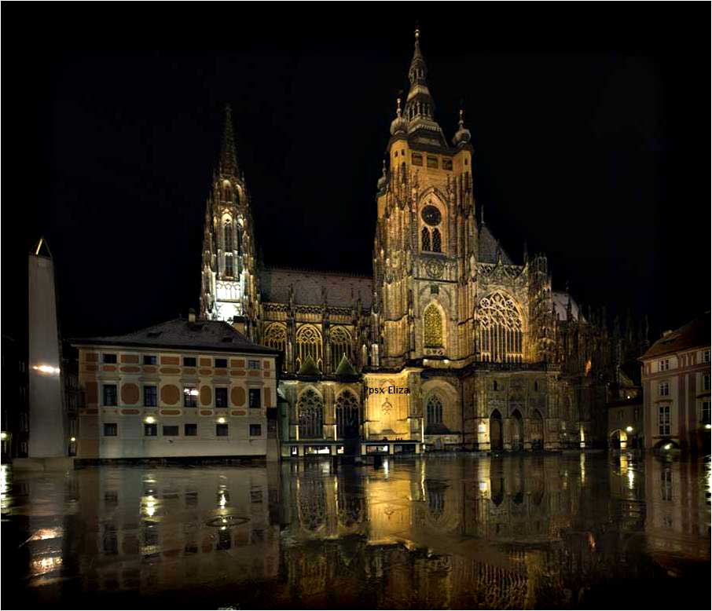
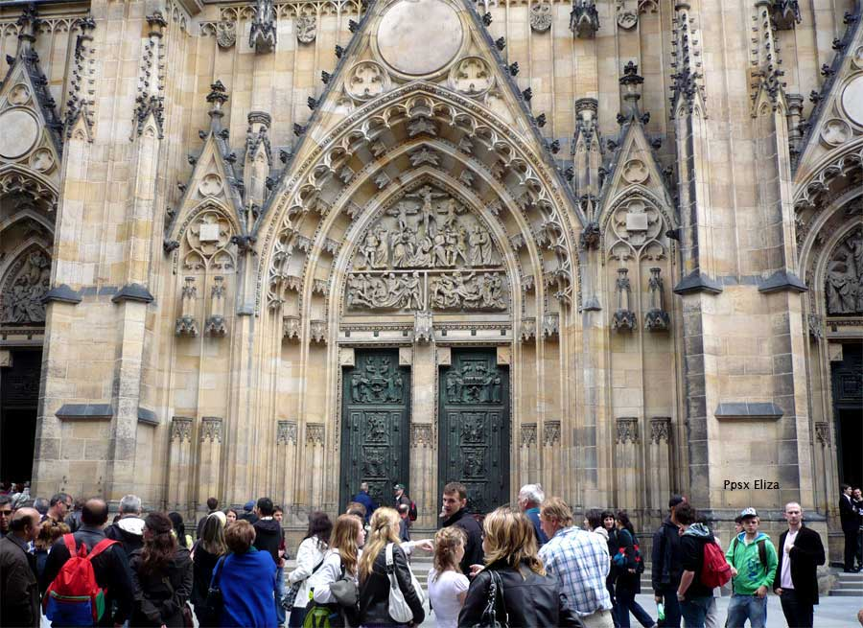

Slide 10
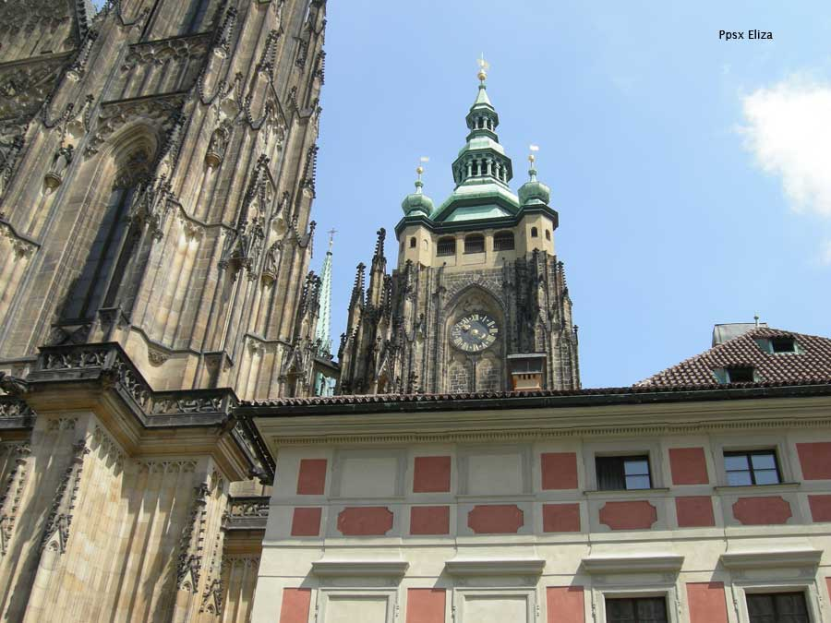
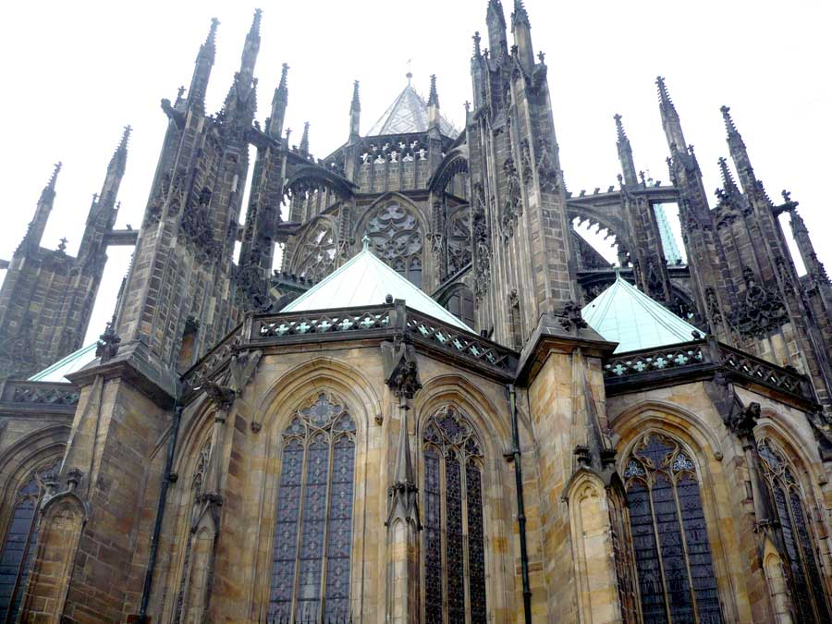
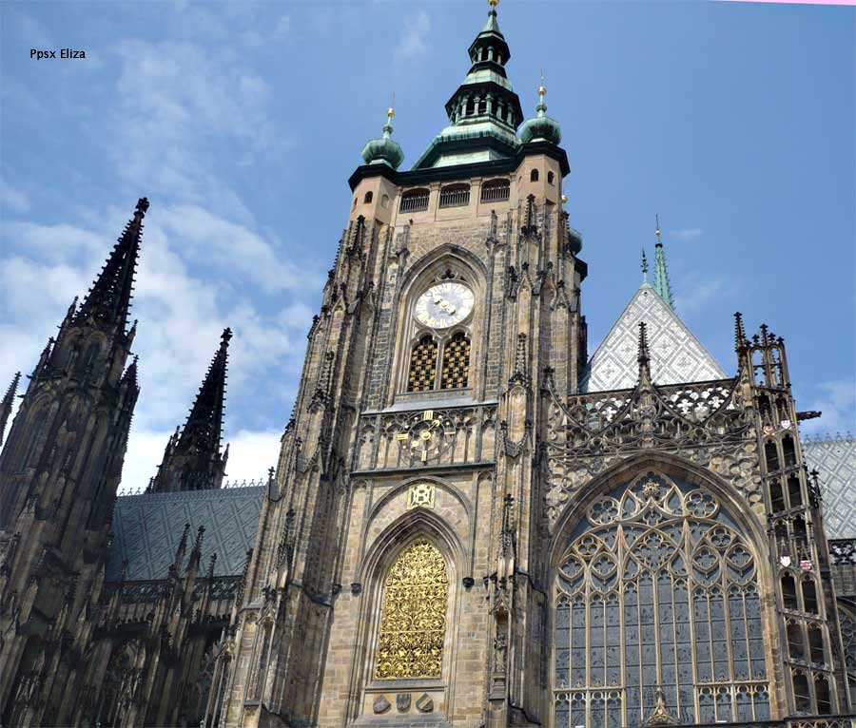
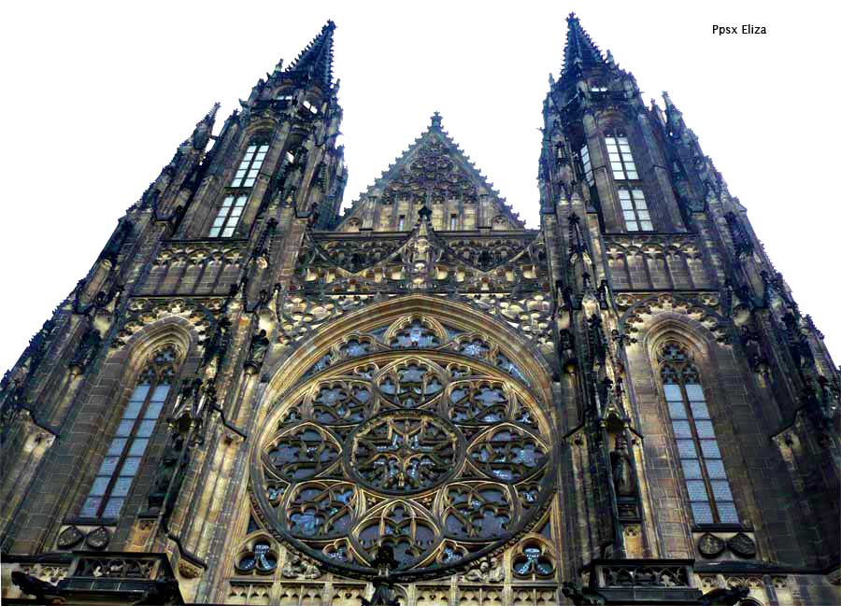

Slide 11
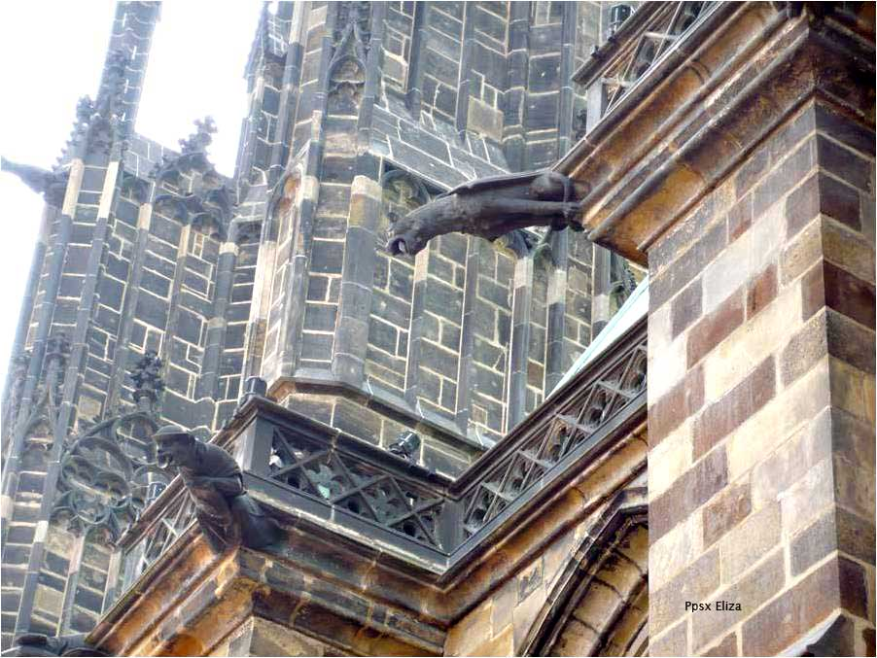
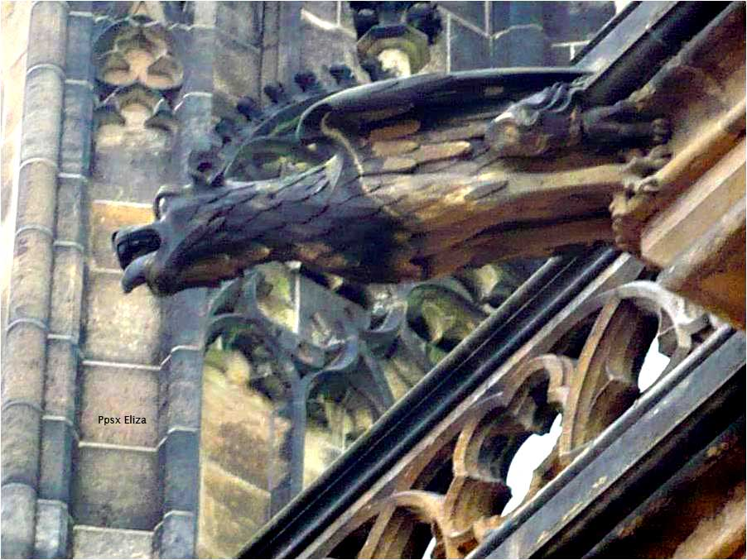
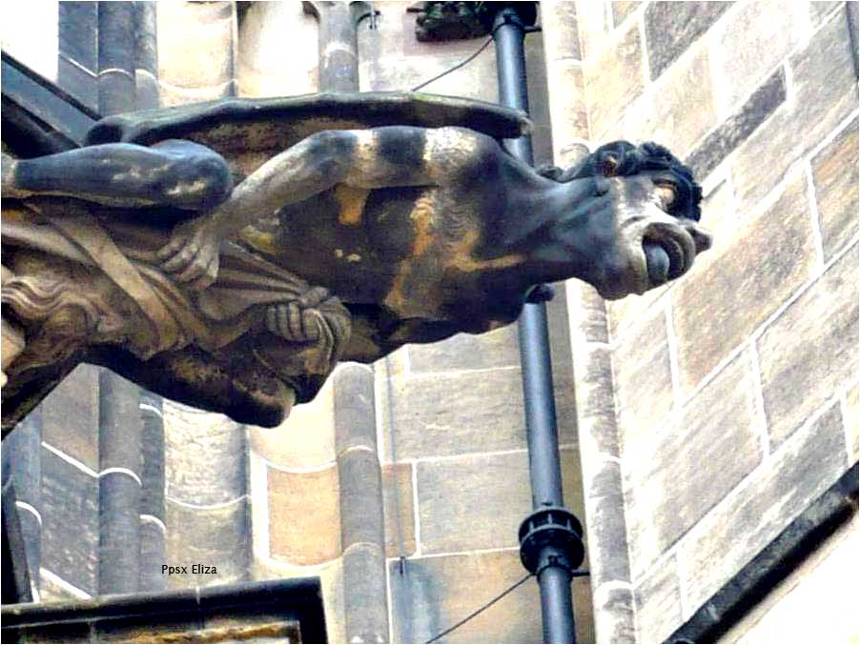
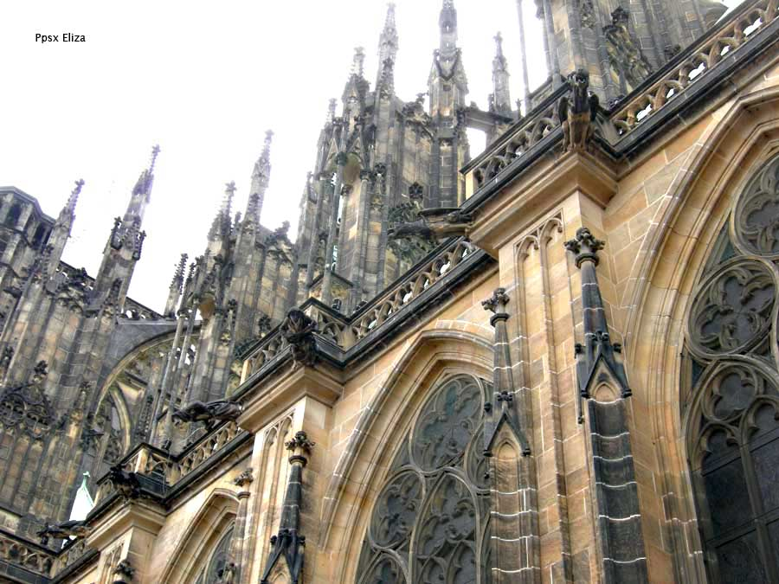
Gárgolas

Slide 12
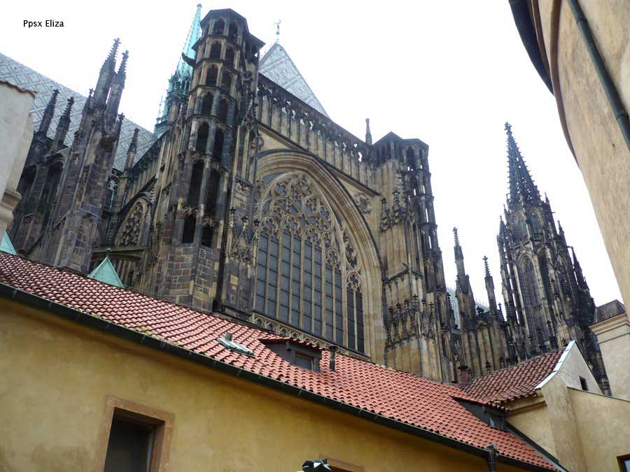
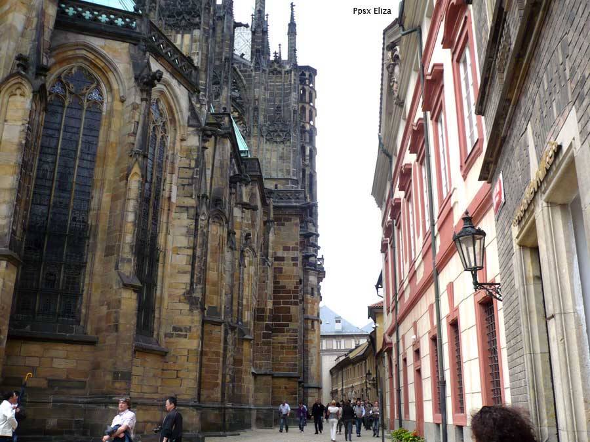

Slide 13
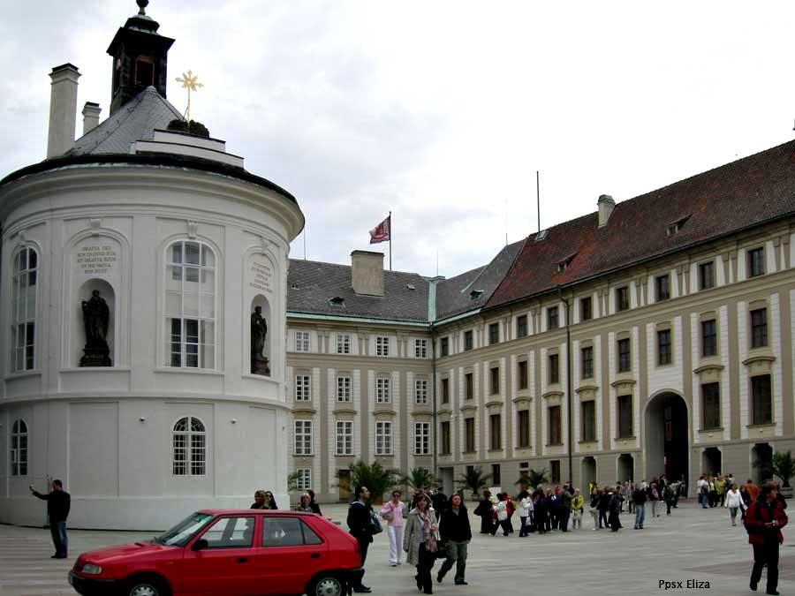
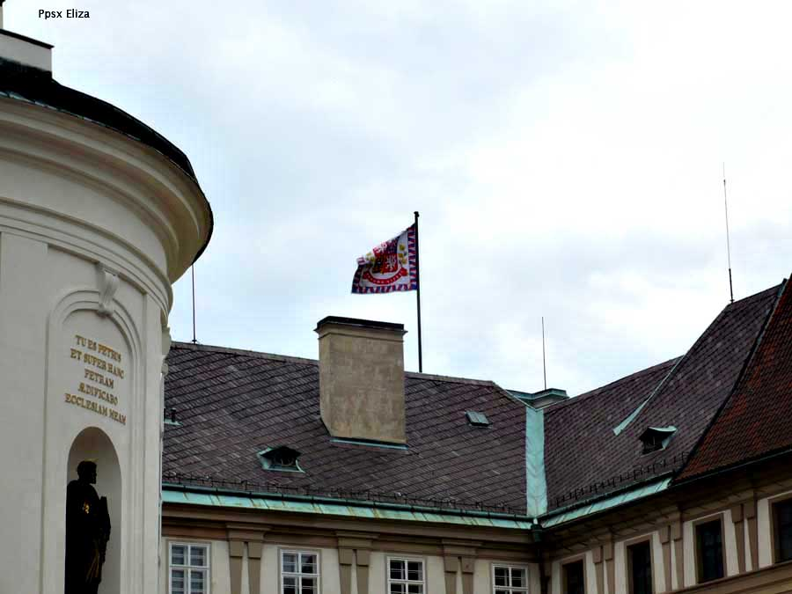
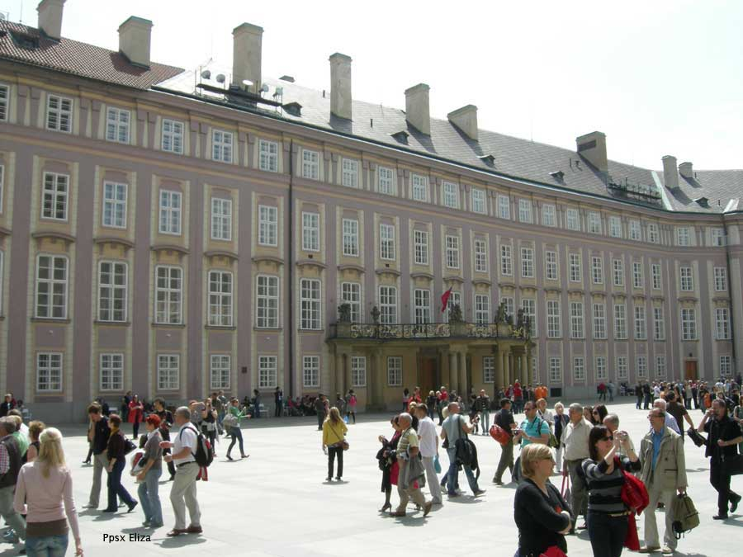
El palacio Lobkowizk

Slide 14
La Basílica de San Jorge y el adjunto Monasterio de San Jorge es el edificio religioso más antiguo del Castillo de Praga,
y el monasterio más antiguo de toda la República Checa.
La Basílica de San Jorge fue construida en el año 920, pero tras la posterior construcción del monasterio de las monjas benedictinas en el año 973, la basílica fue ampliada y remodelada. Un devastador fuego en el año 1142 obligó a una nueva y total reconstrucción.

Slide 15
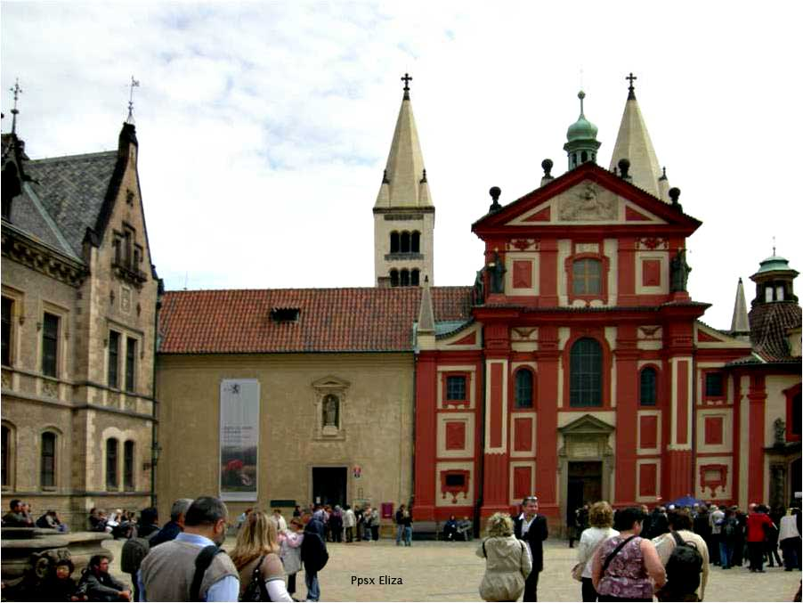
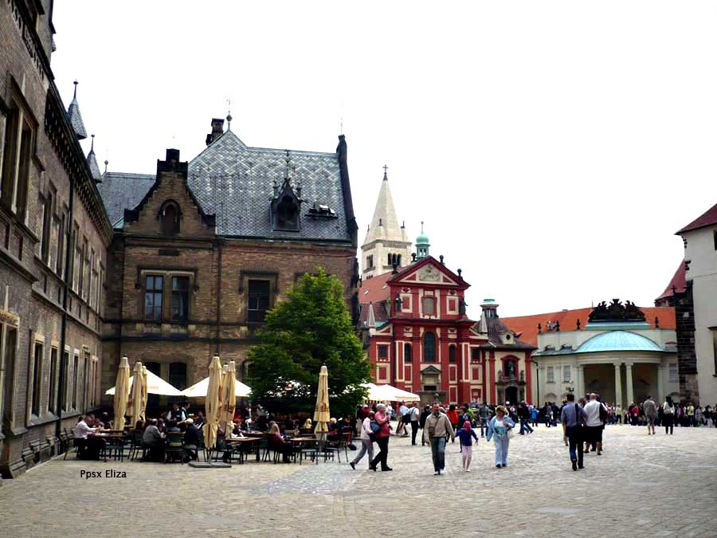
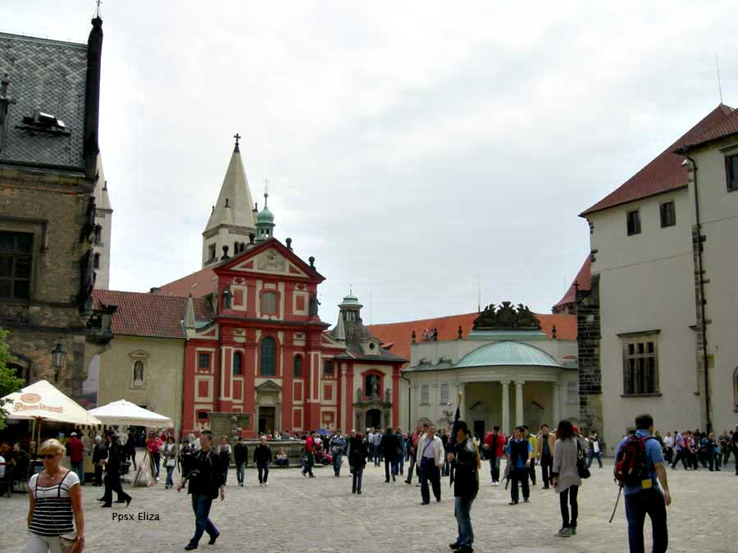
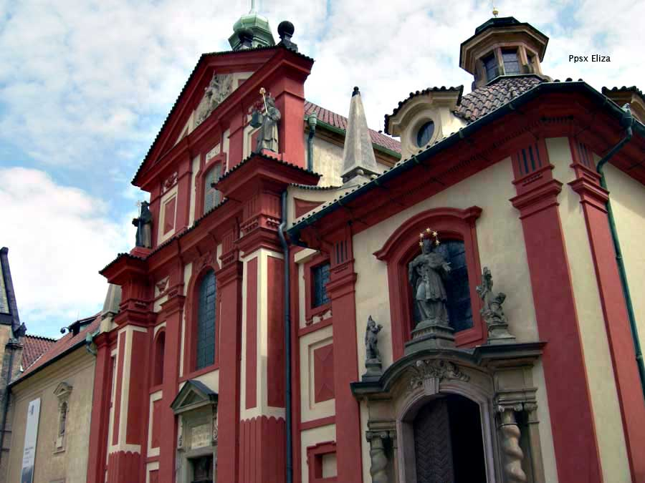
La Basílica de San Jorge

Slide 16
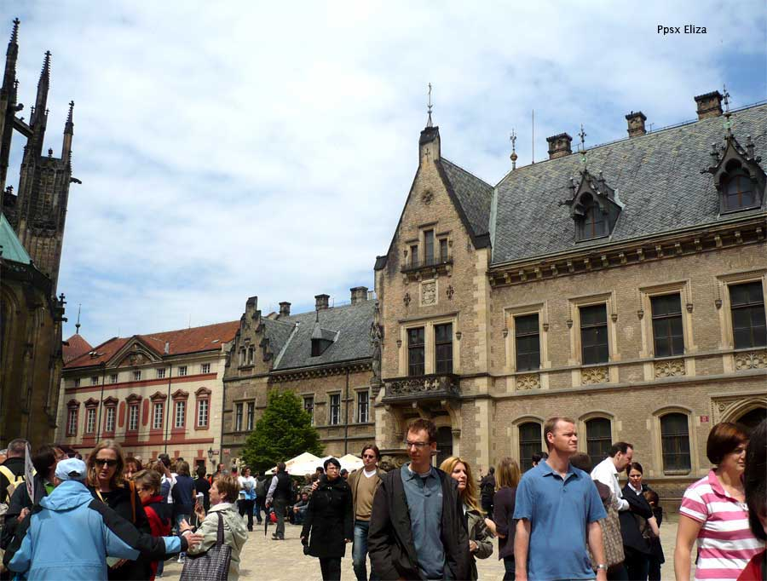
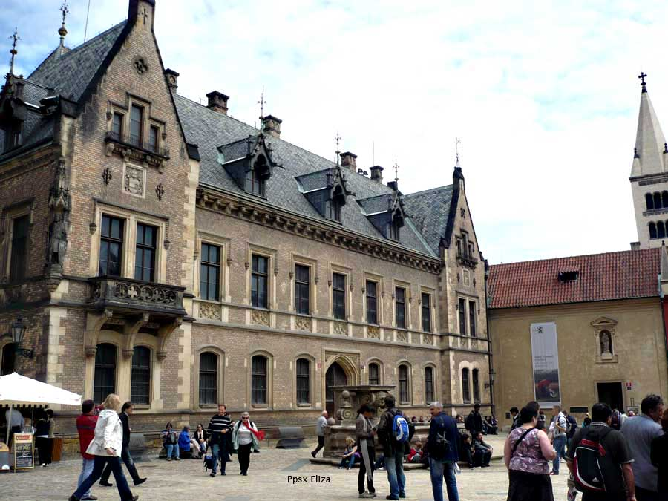
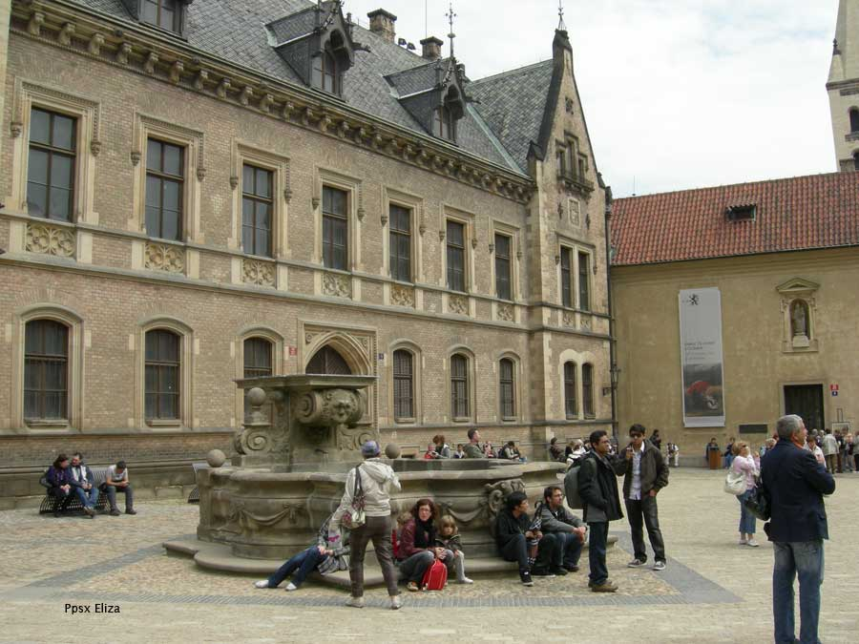
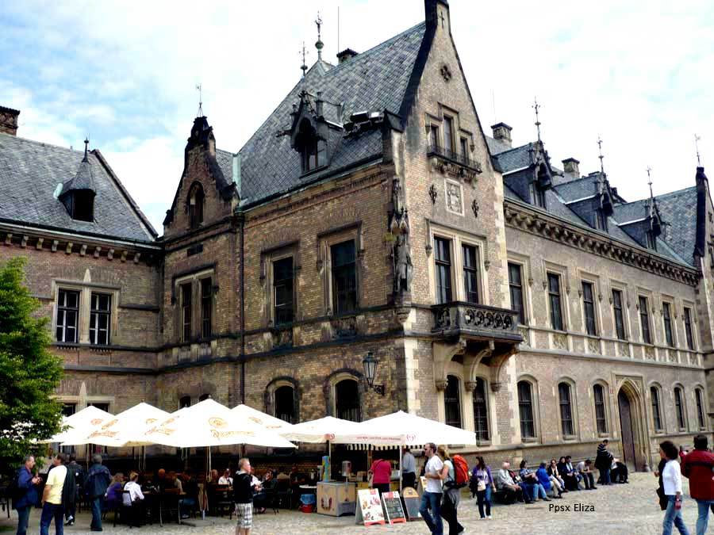
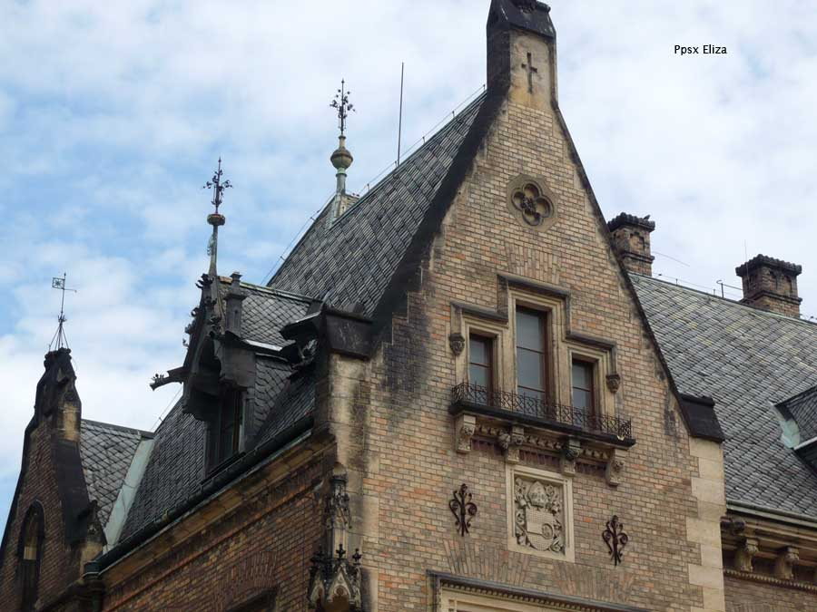
Monasterio de San Jorge

Slide 17
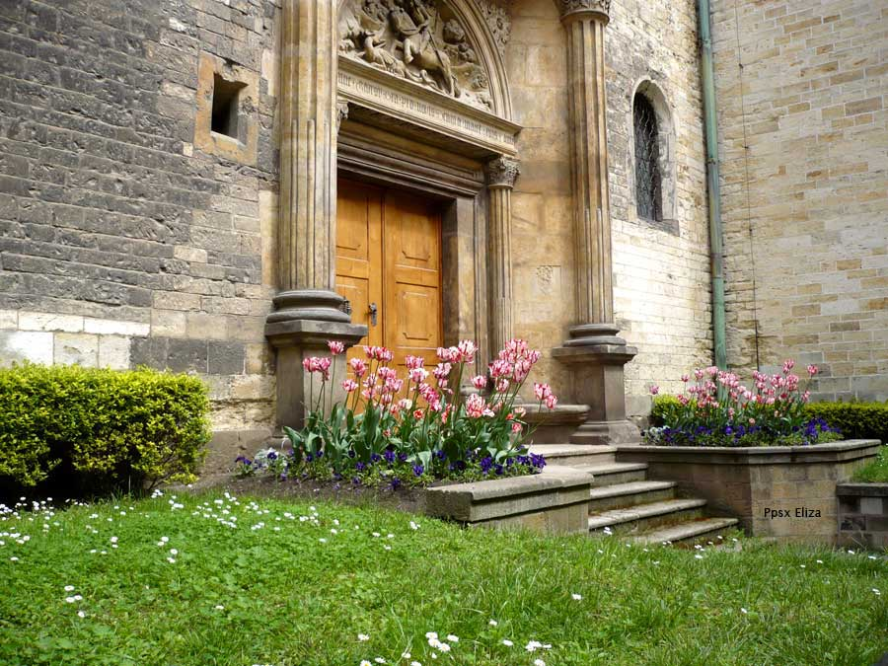
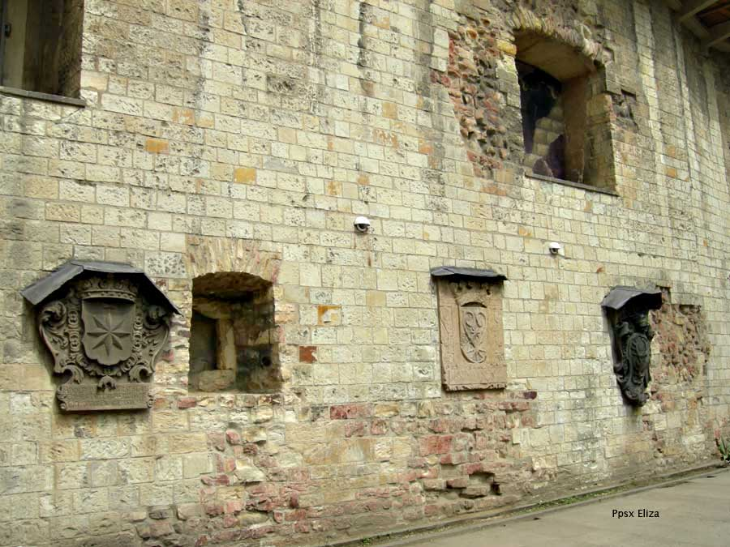
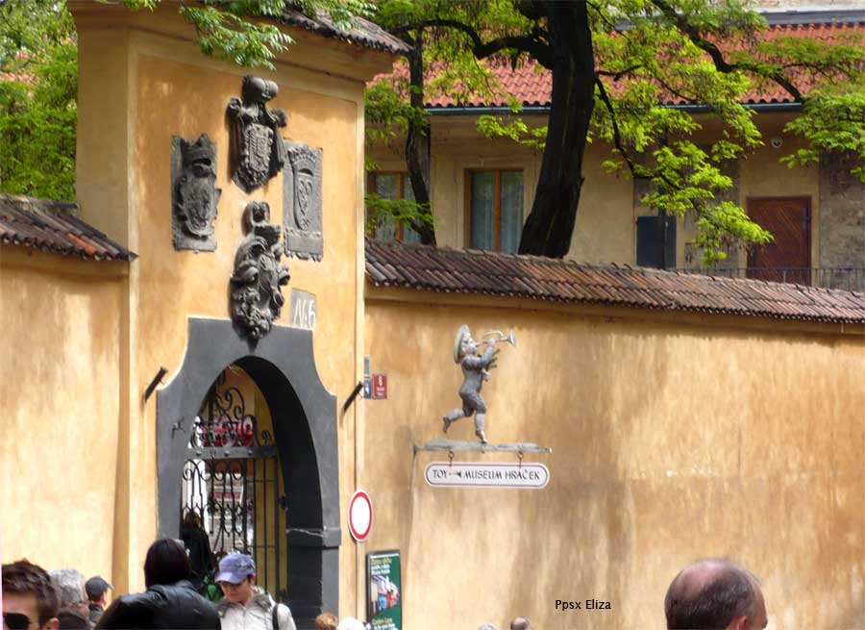
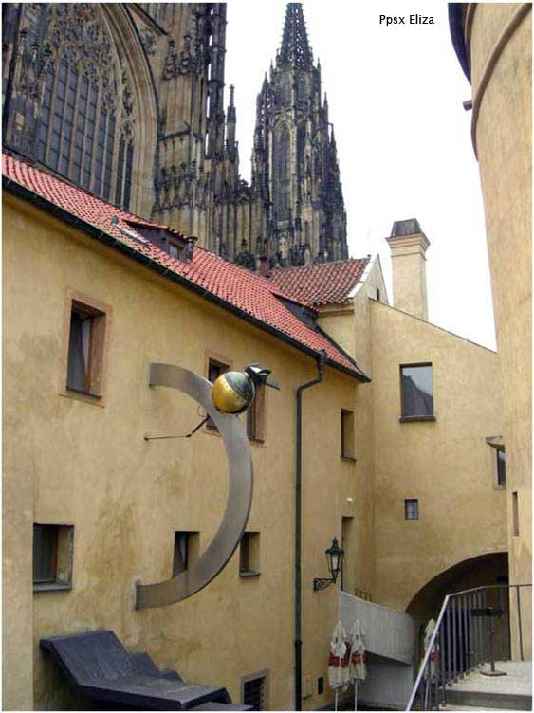
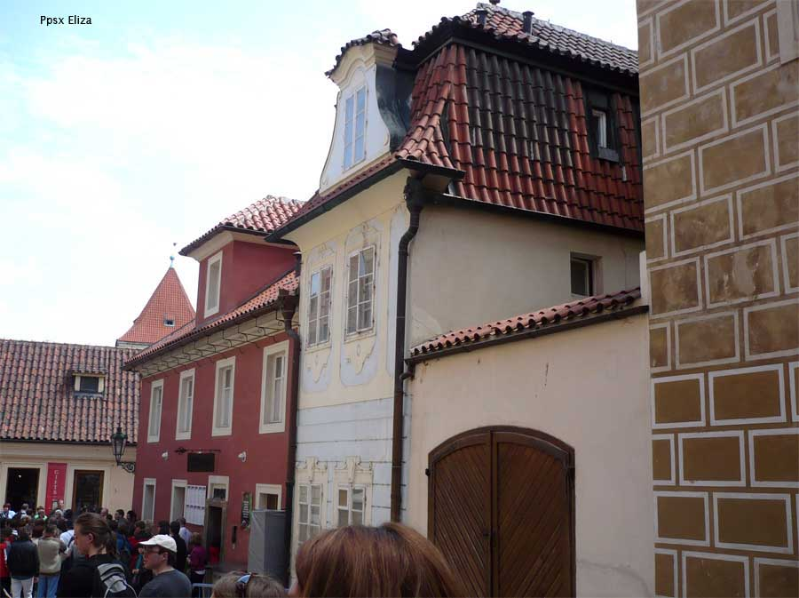

Slide 18
El Callejón del Oro es una calle corta, estrecha y preciosa situada en el interior del Castillo.
Debe su nombre a los orfebres que la habitaron en el siglo XVII.
El lado izquierdo está ocupado por casitas de colores que fueron construidas en los muros del castillo. Estas casas se construyeron a finales del siglo XVI con el propósito inicial de dar cobijo a los 24 guardianes del castillo.
Un siglo después de ser construidas, el gremio de los orfebres ocupó las casas y la modificó.
Habitaron en ellas varios siglos.

Slide 19
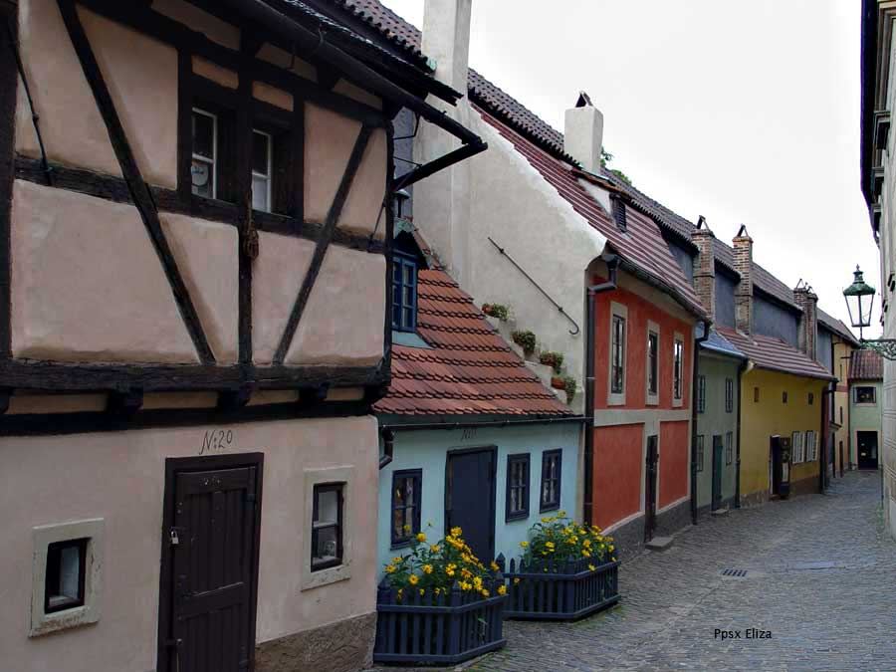
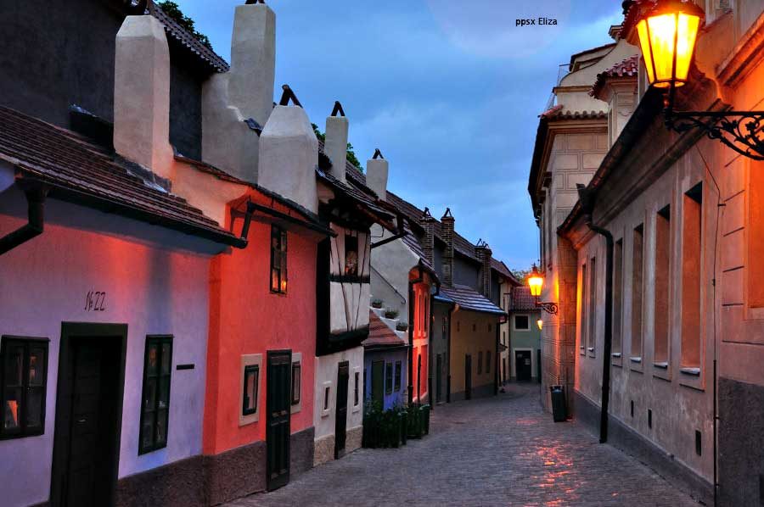
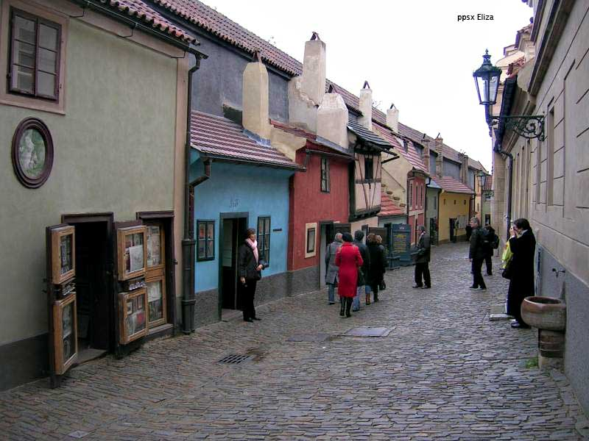

Slide 20
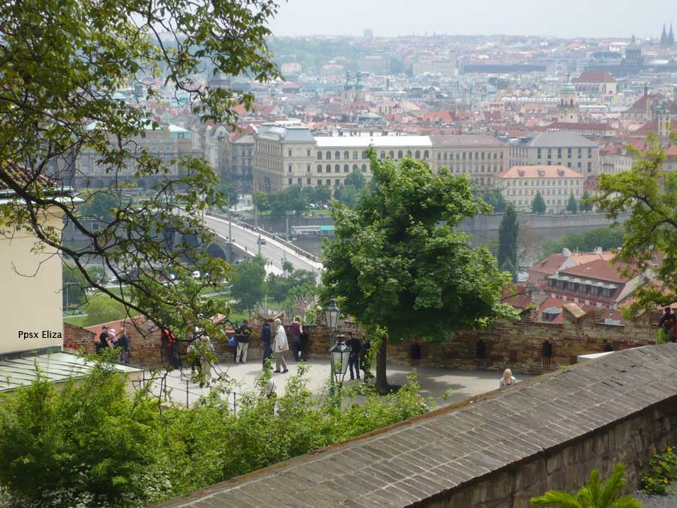
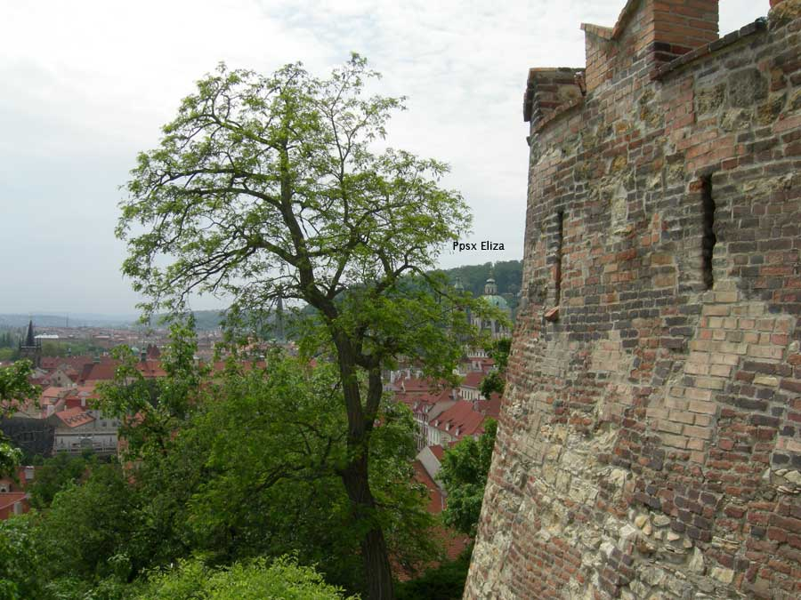
Parte de la muralla

Slide 21
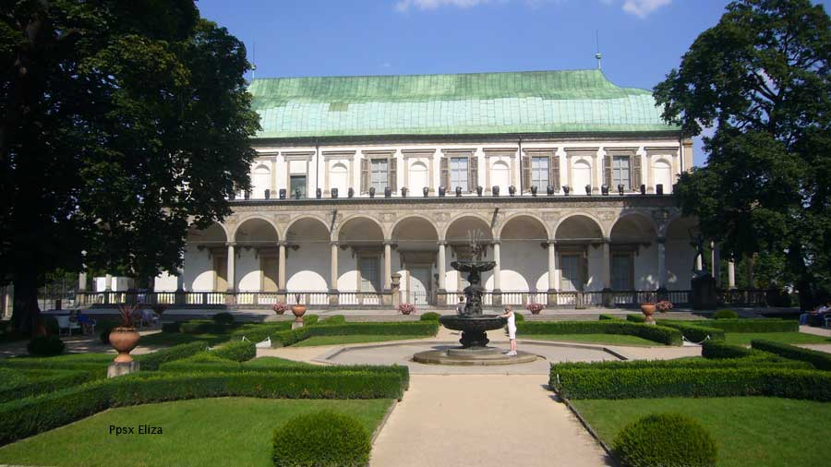
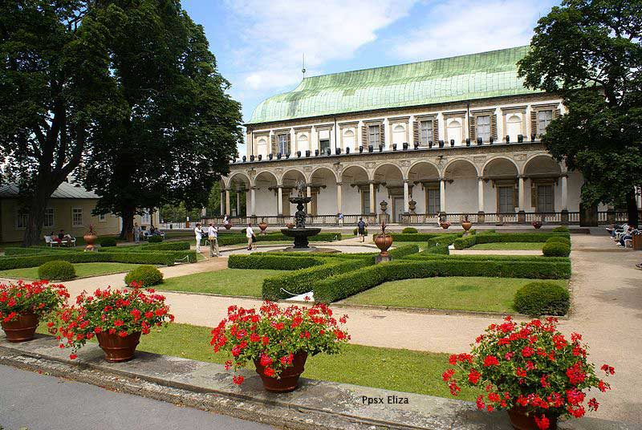
El Beldevere o La estancia de verano de la reina Anna, uno de los mejores edificios renacentistas de Praga. Fue construido en 1530.

Slide 22



La salida hacia los jardines y viñedos

Slide 23

Los jardines del castillo

Slide 24




Slide 25




San Vito desde los jardines Reales
Gárgolas de la Catedral

Slide 26







¿Te ha gustado?
Puedes ver más entrando
Aquí
Además puedes recibir powerpoints en tu correo electrónico suscribiéndote aquí:

